Slide 1
Téléchargement, Exportation et Importation d'un project
Rédacteur BTT pour le bureau

Slide 2
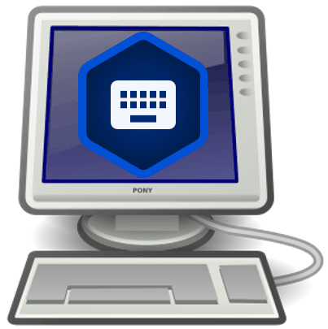
De quoi parle cette présentation ?
Dans cette présentation vous apprendrez à :
Expliquer pourquoi vous devez télécharger un projet
Décrire les options de téléchargement
Examen des projets
Télécharger un projet sur le serveur de contenu
Afficher un projet sur le serveur de contenu
Effacer un projet provenant de BTT Writer
Importer un projet du serveur de contenu
Résoudre des conflits de fusion

Slide 3


Télécharger /Exporter un projet
BTT Writer enrégistre par défaut tout travail sur votre appareil chaque 5 min. (cela peut être changé dans Réglages)
Bonne idée pour créer une sauvegarde hors-ligne si :
Vos dossiers sont corrompus
Votre appareil est détruit
Vous permet de :
Partager votre travail avec les autres
Travailler sur un appareil différent en important de tout appareil sur lequel est installé BTT Writer
BTT Writer procure plusieurs moyens pour sauvegarder et /ou partager votre travail

Slide 4
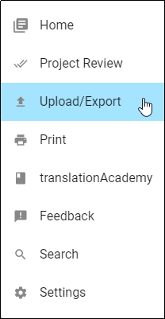
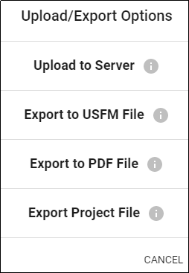
Options pour le Téléchargement/ l'Exportation d'un projet
Le menu Options (icône 3 points) de l'écran de projet : Télécharger/Exporter
Plusieurs options :
Télécharger dans le serveur de contenu (nécessite une connexion internet et une connexion au compte du serveur)
Sauvegarder un fichier USFM sur votre appareil
Sauvegarder un fichier PDF sur votre appareil
Sauvegarder un projet sur votre appareil avec l'extension tstudio
Notes:
USFM – Unified Standard Format Markers – markup language that is widely used for encoding the digital text of scripture translations.

Slide 5

Examen /Téléchargement /Exportation d'un projet
Vérifier vos réglages
Se connecter au serveur de contenu (soit WACS ou DCS, selon les réglages- les exemples suivants utilisent WACS).
Examiner votre projet et ajouter un autre contributeur.
Exporter votre projet vers le serveur.
Afficher le projet sur le serveur.

Slide 6
Étape 1 : Vérification de vos réglages
Vérifier vos réglages :
Ouvrir la page des réglages (menu 3 points 🡪 Réglages).
Faire défiler jusqu'à la section Avancée.
Définir la suite du serveur sur le serveur de votre choix les exemples suivants utilisent WACS).
Si vous changez le réglage, vous devez fermer et redémarrer BTT Writer.

Slide 7

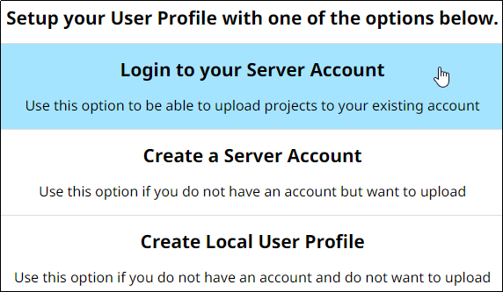
Étape 2 : Connexion au serveur
Se connecter au serveur :
Si vous utilisez un compte hors ligne ou un compte qui n'est pas sur le serveur que vous avez sélectionné à l'étape 1 :
Se déconnecter de BTT Writer.
Connectez-vous à votre compte serveur, ou créer un compte si vous n'en avez pas encore sur ce serveur.
OR

Slide 8
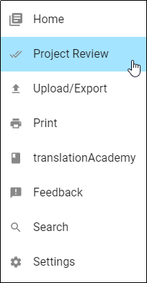
Etape 3 : Examinez Votre Projet
Examinez votre projet et ajoutez un autre contributeur.
Ouvrez votre projet.
Cliquer sur Examen de Projet dans le menu Options (bonne idée pour examiner avant de partager et d'exporter).

Slide 9
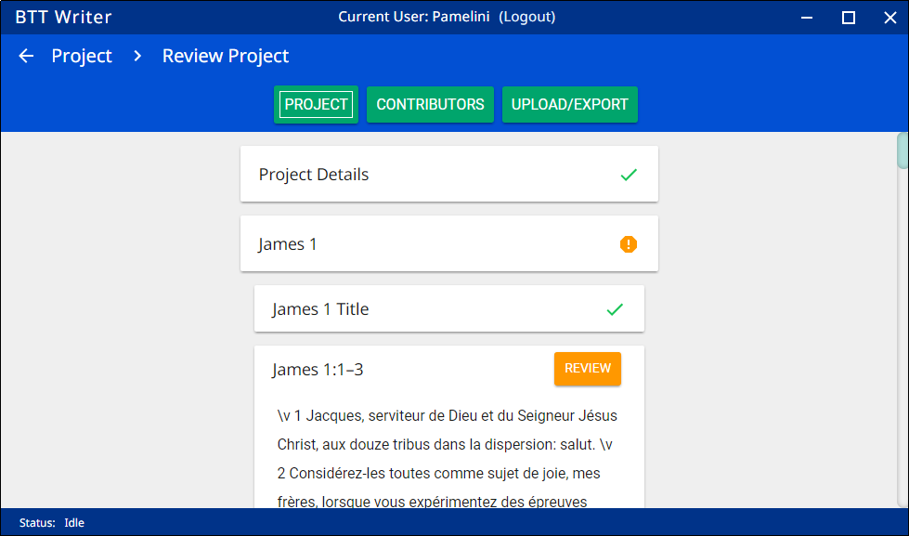
Etape 3 : Examinez Votre Projet
Examinez votre projet et ajoutez un autre contributeur.
Ouvrez votre projet.
Cliquer sur Examen de Projet dans le menu Options (bonne idée pour examiner avant de partager et d'exporter).
Cliquer Projet.
Indication du fait que la traduction du morceau soit incomplète

Slide 10

Etape 3 : Examinez Votre Projet
Examinez votre projet et ajoutez un autre contributeur.
Ouvrez votre projet.
Cliquer sur Examen de Projet dans le menu Options (bonne idée pour examiner avant de partager et d'exporter).
Cliquer Projet.
Cliquer sur Contributeurs.

Slide 11
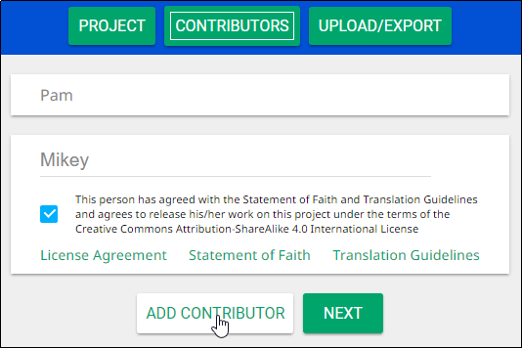
Etape 3 : Examinez Votre Projet
Examinez votre projet et ajoutez un autre contributeur.
Ouvrez votre projet.
Cliquer sur Examen.de Projet dans le menu Options (bonne idée pour examiner avant de partager et d'exporter).
Cliquer Projet.
Cliquer sur Contributeurs.
Ajouter le nom du contributeur et cocher la case de l'accord, puis cliquer Ajouter un Contributeur.

Slide 12
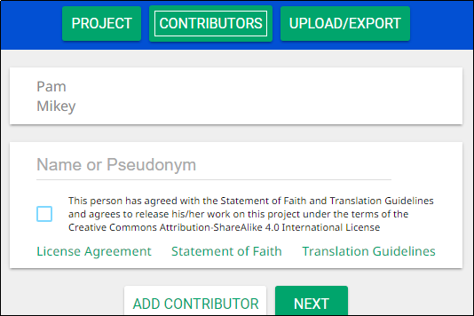
Etape 3 : Examinez Votre Projet
Examinez votre projet et ajoutez un autre contributeur.
Ouvrez votre projet.
Cliquer sur Examen de Projet dans le menu Options (bonne idée pour examiner avant de partager et d'exporter).
Cliquer Projet.
Cliquer sur Contributeurs.
Ajouter le nom du contributeur et cocher la case de l'accord, puis cliquer Ajouter un Contributeur.
Le nouvel contributeur a été ajouté.

Slide 13
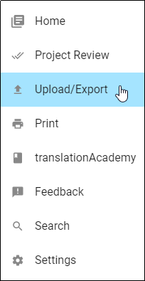

Etape 4 : Exporter le Projet vers le serveur
Exportez votre projet vers le serveur.
Cliquez sur Télécharger/Exporter à partir soit de l'écran de revue de projet soit du menu Options.
OU

Slide 14
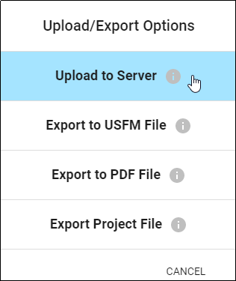
Etape 4 : Exporter le Projet vers le serveur
Exportez votre projet vers le serveur.
Cliquez sur Télécharger/Exporter à partir soit de l'écran de revue de projet soit du menu Options.
Cliquer Télécharger vers le serveur.

Slide 15
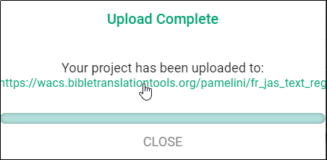
Etape 4 : Exporter le Projet vers le serveur
Exportez votre projet vers le serveur.
Cliquez sur Télécharger/Exporter à partir soit de l'écran de revue de projet soit du menu Options.
Cliquer Télécharger vers le serveur.
Sur le message de fin de téléchargement, notez l'emplacement du téléchargement (NE CLIQUEZ PAS FERMER POUR LE MOMENT).
Emplacement du fichier
0
Nom du fichier : Code de la langue_Code du Livre_Type de fichier_Traduction type

Slide 16
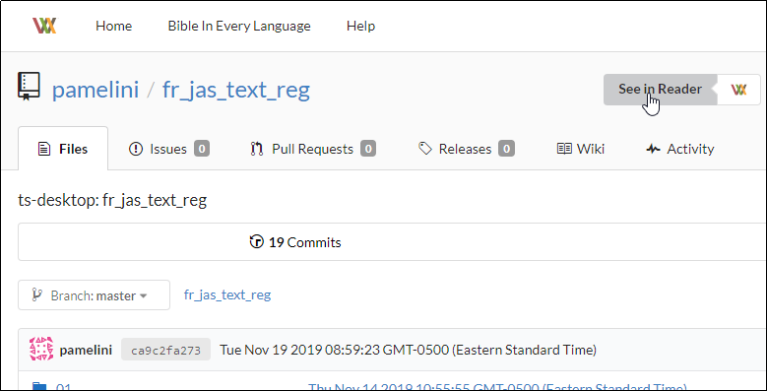
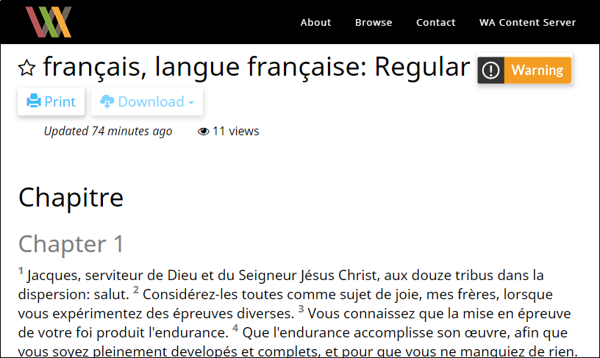
Etape 5 : Visualisation du projet sur le serveur
Cliquez sur l'emplacement du lien.
Une fenêtre de navigateur s'ouvre pour afficher votre projet sur le serveur.
Cliquez Voir dans le lecteur pour un aperçu agréable au lecteur.

Slide 17
Suppression et Importation d'un Projet
Supprimer votre projet de votre appareil (afin de simuler une perte de fichier).
Importer votre projet du serveur.

Slide 18


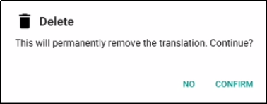
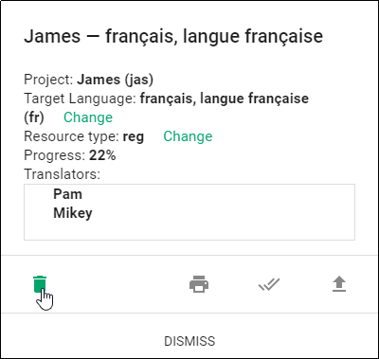
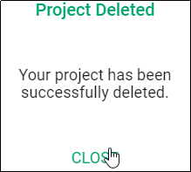
Etape 1 : Suppression de votre Projet de votre Appareil (afin de simuler une perte de fichier)
Sur la page d'accueil, cliquer l'icône « i » à côté de votre projet.
Cliquer sur l'icône Supprimer (la poubelle), et cliquer pour confirmer.
Cliquer Fermer pour rejeter le message Projet supprimé.
D'autres choses que vous pouvez faire à partir de cette fenêtre :
Changer la langue cible
Imprimer le projet
Examiner le projet
Télécharger le projet

Slide 19

Etape 1 : Suppression de votre Projet de votre Appareil (afin de simuler une perte de fichier)
Sur la page d'accueil, cliquer l'icône « i » à côté de votre projet.
Click the Delete icon (trash can), and then click Confirm.
Cliquer Fermer pour rejeter le message Projet supprimé.
Le projet disparaît de votre écran d'accueil - il a été supprimé de votre appareil.

Slide 20
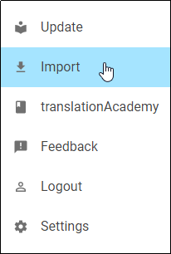
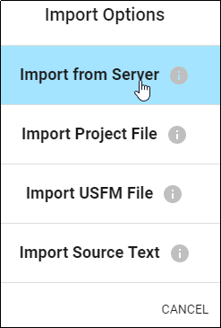
Etape 2 : Importer votre projet à partir du serveur
Dans le menu Options, cliquer Importer
Cliquer importer du serveur

Slide 21
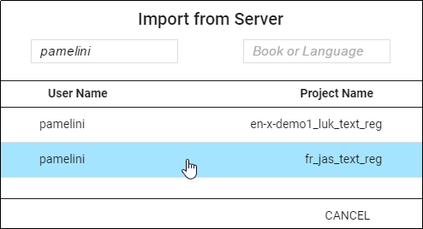
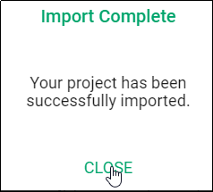
Etape 2 : Importer votre projet à partir du serveur
Dans le menu Options, cliquer Importer.
Cliquer importer du serveur
Sélectionner le projet à importer.
Fermer le message de succès.
Le projet a été importé dans votre appareil.

Slide 22
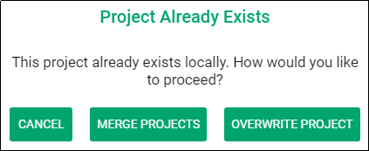
Fusion de Projets
Si vous essayez d'importer un projet qui existe déjà sur votre appareil, vous avez 2 options d'importation :
Ecraser un projet :
Retirer de l'ordinateur toute information en relation avec le précédent projet local et la substituer avec l'information provenant du projet importé.
Nous vous recommandons de ne pas choisir cette option si vous avez au préalable téléchargé le projet sur le serveur.
Des problèmes ? Envoyer un mail à helpdesk@techadvancement.com ou soumettez un ticket à : https://www.techadvancement.com/submit-ticket/
Fusionner des Projets :
Le processus d'importation continue.
Lorsque le message qui indique que l'importation est complète, cliquer Fermer.
Ouvrez le projet.
Si la traduction importée a des changements récents, ils apparaissent maintenant dans le texte.

Slide 23
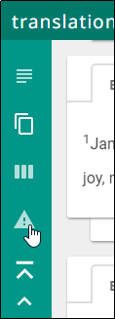
Résolution de conflits de fusion
Lorsque vous fusionnez des projets avec des différences entre des projets locaux et des projets importés, BTT Writer vous dit combien de morceaux sont en conflit.
Cliquez sur l'icône triangle « avertissement » à gauche de l'écran afin de voir seulement les morceaux en conflit.

Slide 24
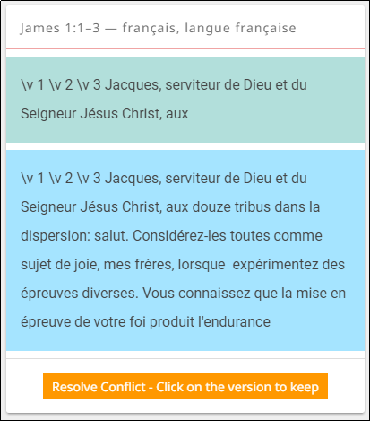
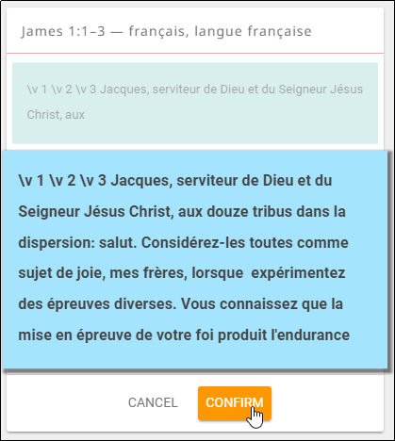
Résolution de conflits de fusion
Lorsque vous fusionnez des projets avec des différences entre des projets locaux et des projets importés, BTT Writer vous dit combien de morceaux sont en conflit.
Cliquez sur l'icône triangle « avertissement » à gauche de l'écran afin de voir seulement les morceaux en conflit.
Pour chaque morceau, sélectionner soit:
Le texte avant l'importation (boîte verte)
OU
Le texte issu de l'importation (boîte bleu)
Cliquez Confirmer ; l'autre texte disparaîtra.

Slide 25
Qu'avez vous appris?
Dans cette présentation, vous avez appris à :
Expliquer pourquoi vous devez télécharger un projet
Décrire les options de téléchargement
Examiner un projet
Télécharger un projet dans le serveur de contenu
Afficher un projet sur le serveur de contenu
Effacer un projet de BTT Writer
Importer un projet du serveur de contenu
Résoudre les conflits de fusion

